Slide 1



2022
software engineer
Jin Kim

Slide 2


주제 선정이유
데이터분석(인구현황)
데이터분석(출산율 현황)
결론

Slide 3






주제 선정이유

Slide 4
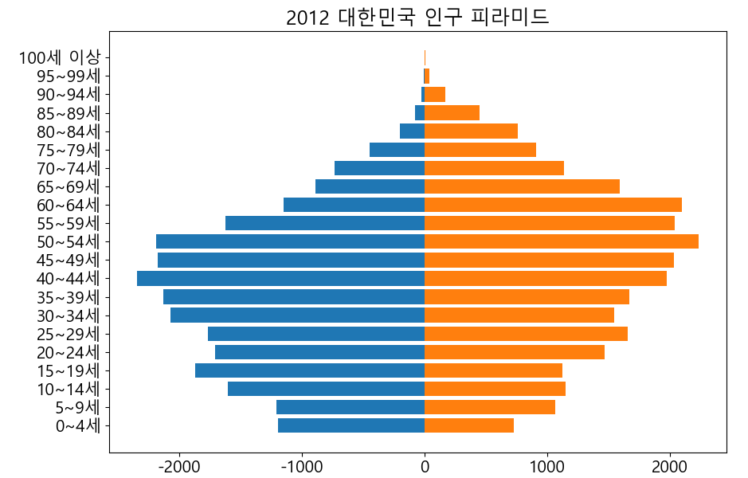
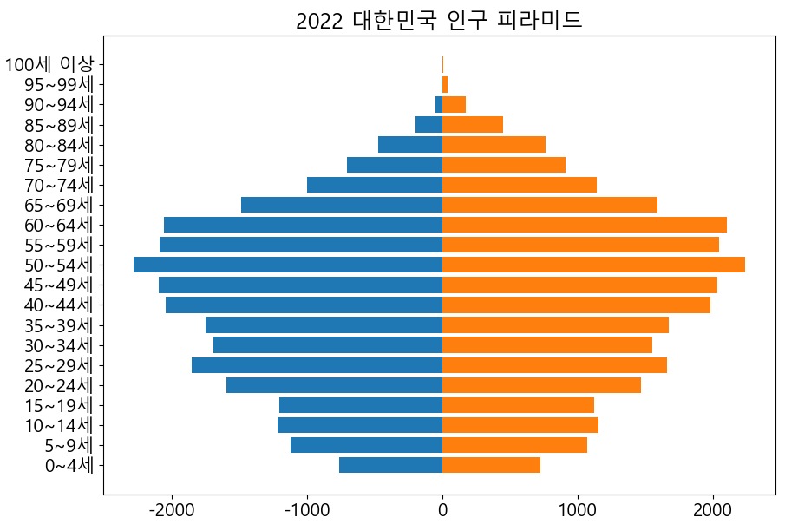
데이터분석(인구현황)

Slide 5
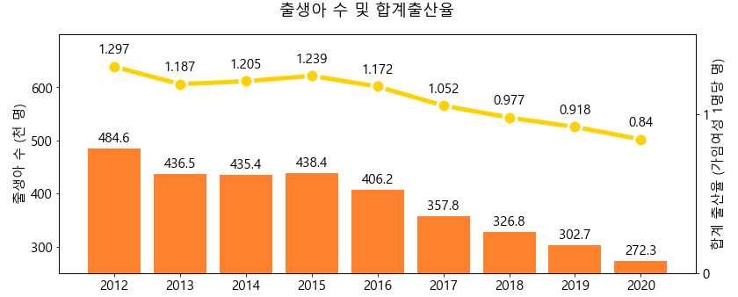

데이터분석(출산율 현황)

